Slide 1
Тема 3
ВРЕМЕННЫЕ И ЧАСТОТНЫЕ ФУНКЦИИ И ХАРАКТЕРИСТИКИ САУ
Лекция 5
Типовые входные воздействия. Единичная ступенчатая
функция, импульсная функция. Переходная функция, весовая функция

Slide 2
В общей форме представления дифференциального уравнения (2.22) правая часть есть сумма воздействующего на вход системы сигнала и его производных.
В реальных условиях на вход системы воздействуют сигналы произвольного характера. То есть, математически они описываются произвольными зависимостями входной величины от времени.
Однако в теоретических исследованиях принимают, что воздействия оказываются в виде единичного скачка, единичного импульса, гармонического колебания, сигнала постоянной скорости.
Эти воздействия называют типовыми.

Slide 3
Ступенчатая функция (единичный скачок)
x
1
t
0
В момент t = 0 воздействие мгновенно достигает величины x = 1, далее со временем не меняется.
Единичную ступенчатую функцию записывают символом 1(t)

Slide 4
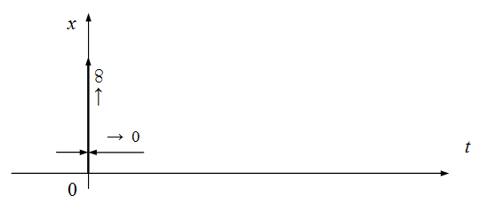
Импульсная функция (единичный импульс).
Это такой импульс, амплитуда которого равна бесконечности, длительность – нулю, а площадь – единице. В математике она известна как дельта функция. Обозначается δ(t).
Основное свойство δ-функции заключается в том, что
т. е. она имеет единичную площадь.
Единичный импульс есть производная от единичной ступенчатой функции:
Импульсную функцию можно трактовать как предел прямоугольного импульса, у которого высота стремится к ∞, а время его действия – к нулю.

Slide 5
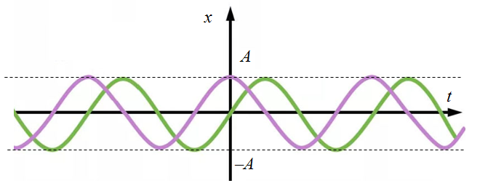
Гармоническая функция.
Это функция, изменяющаяся по закону синуса или косинуса
x(t) = A sin ωt,
x(t) = A cos ωt.
Величина воздействия колеблется между значениями A и –A.

Slide 6
Линейная функция.
x(t) = kt.
x
t
0
Воздействие возрастает пропорционально времени.

Slide 7
Квадратичная функция.
x(t) = kt²
x
t
0
Воздействие возрастает пропорционально квадрату времени.

Slide 8
Передаточная функция является важнейшей характеристикой элемента или системы. С её помощью можно легко получить переходный процесс на выходе элемента или системы при подаче входного воздействия, что позволяет оценить поведение элемента или системы во временной области.
В теории автоматического управления для такого анализа применяют временные характеристики: графики переходной и импульсной переходных функций.
Переходной функцией h(t) называется выходная координата элемента или системы при подаче на вход единичного ступенчатого воздействия 1(t), которое характеризуется единичной функцией
Переходной процесс обуславливается внутренними свойствами системы и видом воздействия.
Чтобы иметь возможность сравнивать переходные процессы разных систем, принято оказывать воздействие в виде единичной ступенчатой функции при нулевых начальных условиях.

Slide 9
Импульсную переходную функцию w(t) также называют весовой функцией или функцией веса. Она является выходной координатой элемента или системы при подаче на вход единичного импульса δ(t).
Связь между переходной функцией h(t) и импульсной переходной функцией w(t) выражается соотношением
Переходная функция определяется как обратное преобразование Лапласа от
Импульсная переходная функция определяется как обратное преобразование Лапласа от передаточной функции W(s)

Slide 10
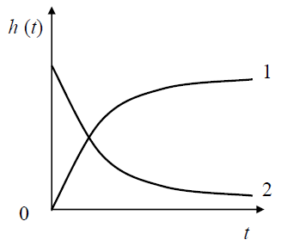
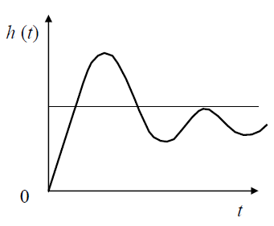
Переходные функции подразделяются на три вида в зависимости от того, как ведет себя производная w(t) = dh/dt.
Монотонные. Первая производная не меняет знак: dh/dt либо ˃ 0, либо < 0.
Колебательные. dh/dt регулярно меняет плюс на минус и наоборот.

Slide 11
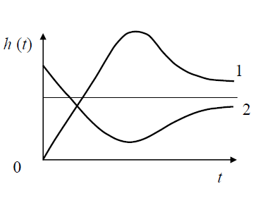
Апериодические. dh/dt меняет знак один раз.

Slide 12

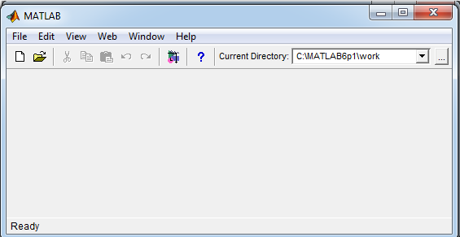
Построение переходных характеристик с помощью программы Matlab
Запуск программы Matlab производится с помощью иконки , расположенной на рабочем столе, на панели задач или в меню «Пуск» Windows.
После запуска открывается главное окно программы Matlab.

Slide 13
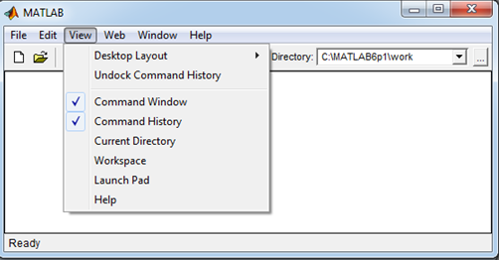
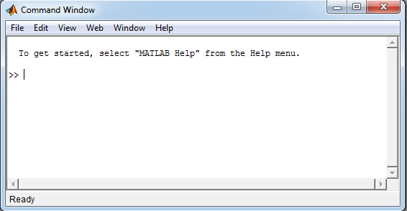
Набор команд для выполнения требуемых задач производится в окне «Command Window», которое открывается при наличии «галочки», установленной в разделе View напротив «Command Window».
Для удобства работы с программой Matlab рекомендуется открыть окно «Command History» (история команд), установив «галочку» напротив «Command History».

Slide 14
Пусть задана передаточная функция
Передаточная функция представляет собой отношение полиномов числителя и знаменателя.
Следует отметить, что программа Matlab накладывает некоторые ограничения на вид передаточной функции:
– порядок полинома числителя не должен превышать порядок полинома знаменателя.
Для ввода ее в окне «Command Window» числитель обозначается num, знаменатель den, а передаточная функция W(s), равная их отношению, обозначается sys.
Коэффициенты полиномов числителя и знаменателя записываются в квадратных скобках последовательно, начиная с коэффициентов при старших степенях оператора s, и отделяются пробелами. Если в передаточной функции отсутствует оператор s в какой либо степени, то это значит, что коэффициент при нем равен нулю.

Slide 15
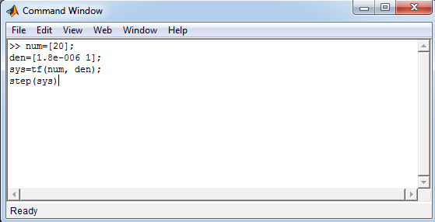
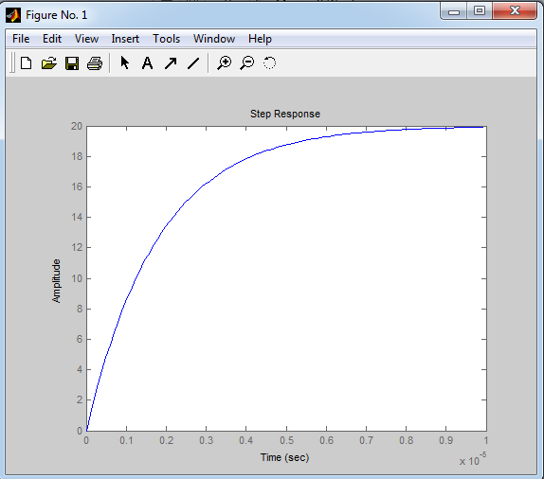
Программа для построения переходной характеристики, набранная в окне «Command Window» имеет следующий вид:
После нажатия клавиши «Enter» на экран выводится окно с графиком переходной характеристики.

Slide 16
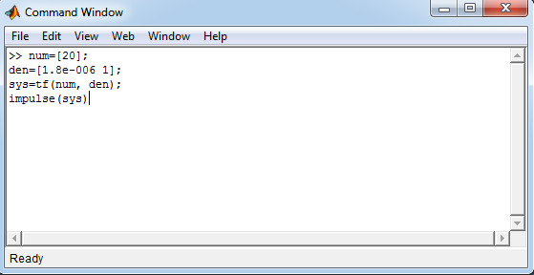
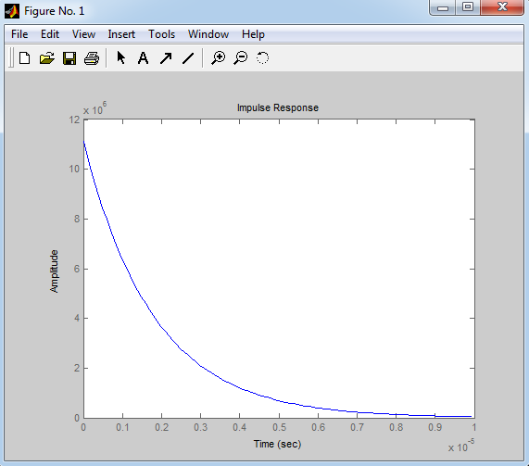
Для построения импульсно переходной характеристики вместо команды step(sys) нужно задать команду impulse(sys).
После нажатия клавиши «Enter» на экран выводится окно с графиком импульсной переходной характеристики.

Slide 17
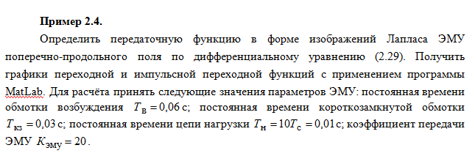
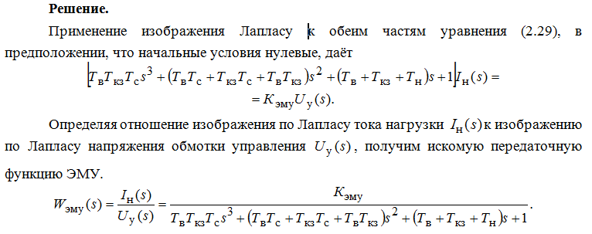

Slide 18
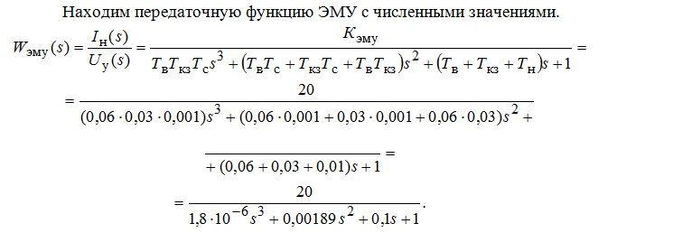
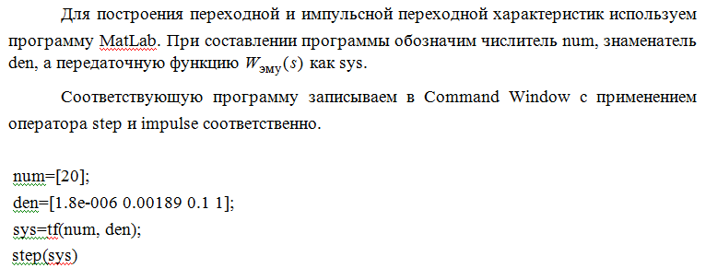

Slide 19
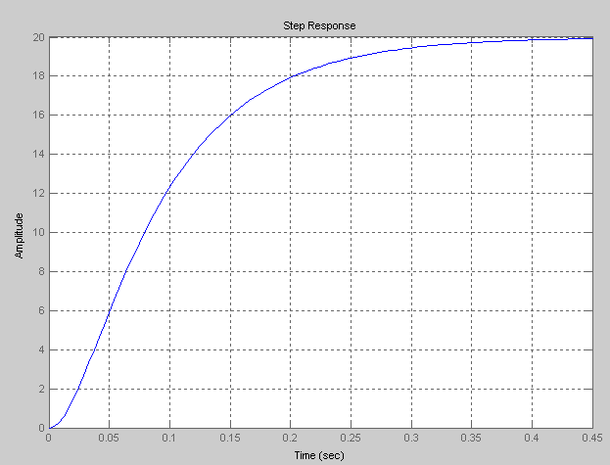
Переходная характеристика ЭМУ
Полученная переходная характеристика имеет плавный характер без колебаний. Такой процесс называется апериодическим. Выходная координата ЭМУ по истечении 0,45 с стремится к значению 20 А, которое называется установившимся и обозначается

Slide 20
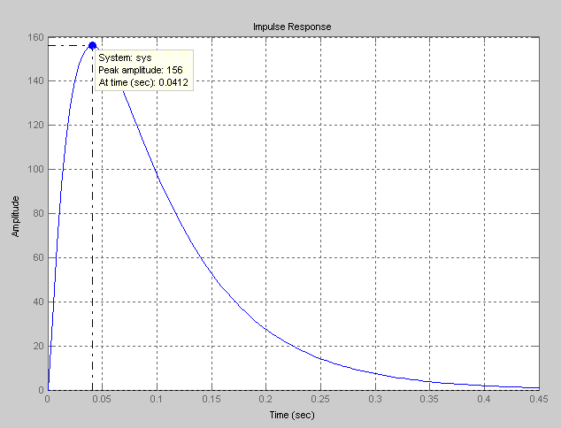
В программе оператор impulse означает воздействие в виде δ-функции. На рис. показан график импульсной переходной функции ЭМУ.
num=[20];
den=[1.8e-006 0.00189 0.1 1];
sys=tf(num, den);
impulse (sys)
Импульсная переходная характеристика ЭМУ
Применительно к импульсной переходной характеристике, изображённой на рис. 2.4, отметим максимальное значение выходной координаты А. Значение выходной координаты ЭМУ стремится к нулю.

